Slide 1
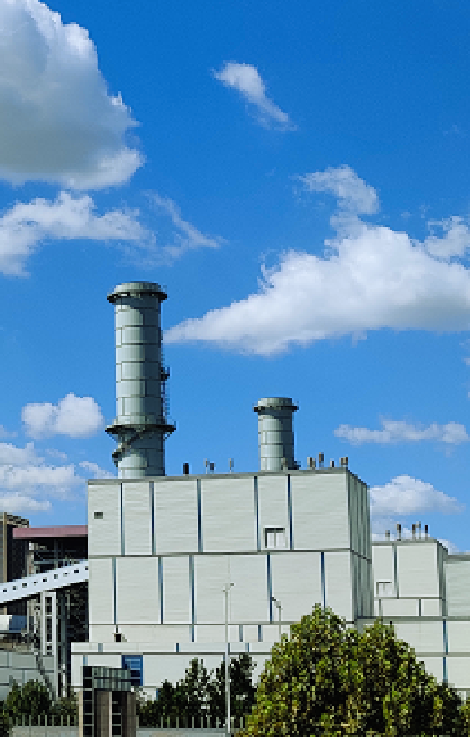
烟气阻隔板便携矫正工具
单位：河北华电石家庄热电有限公司
汇报人：王振强
日期：2024年11月

Slide 2
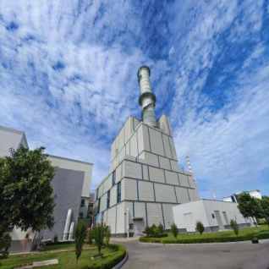
1
课题背景
目录
2
技术原理
3
应用效果
4
创造效益

Slide 3
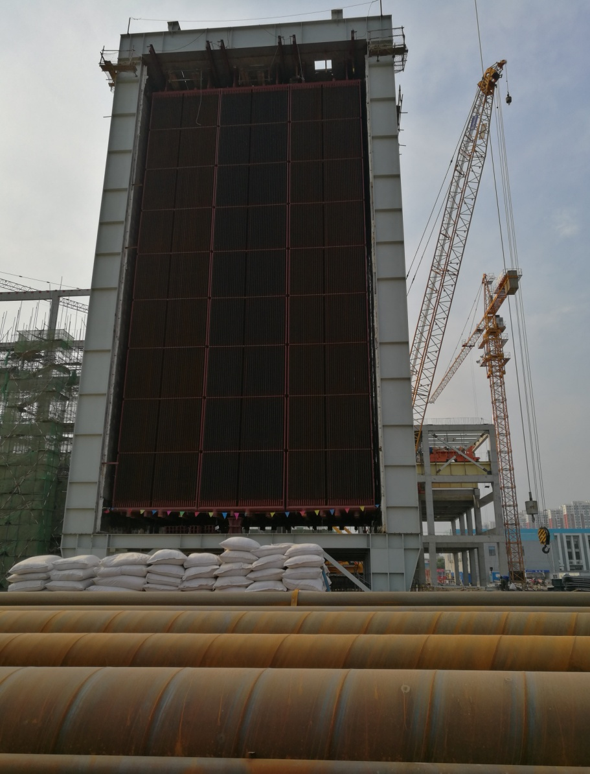
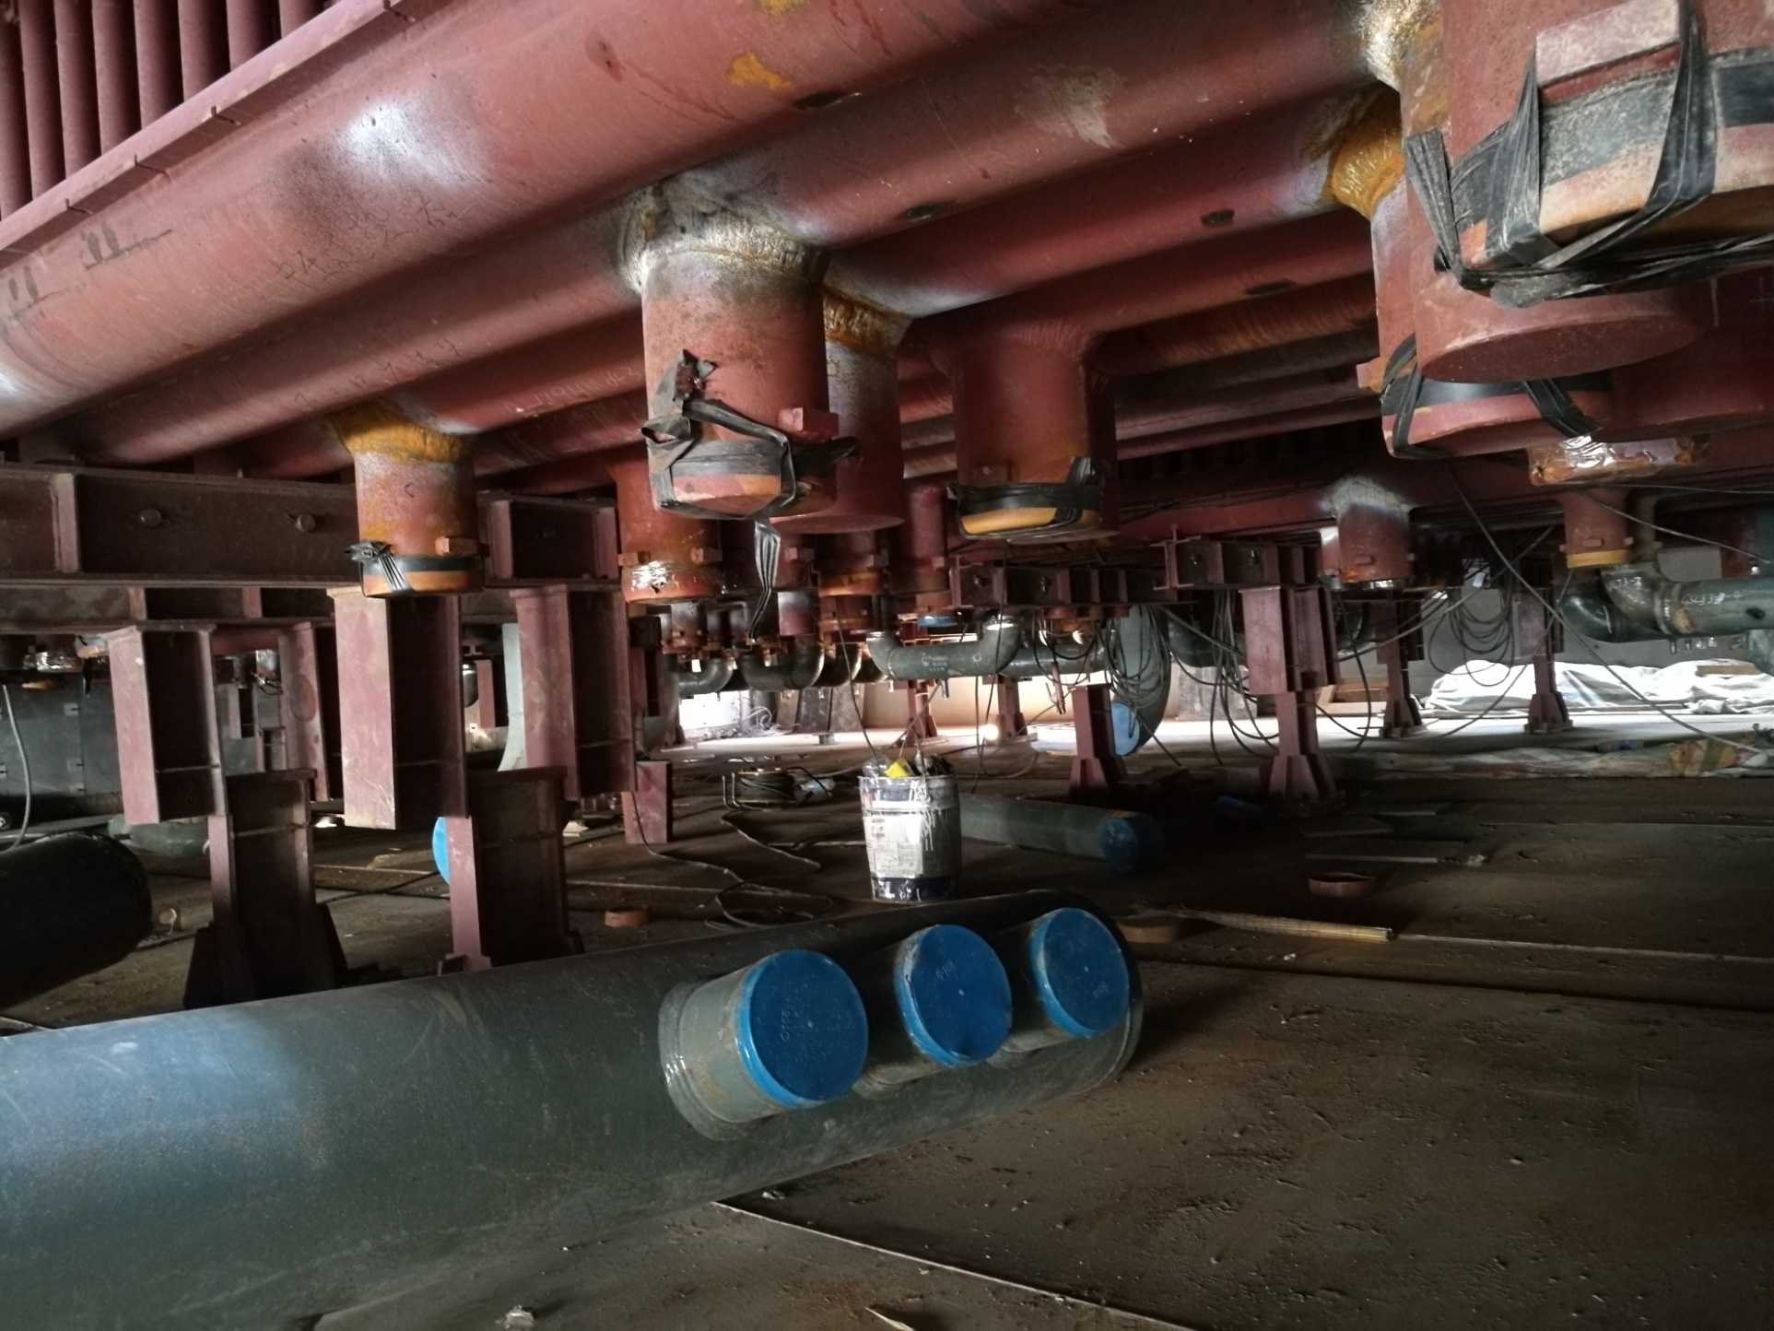
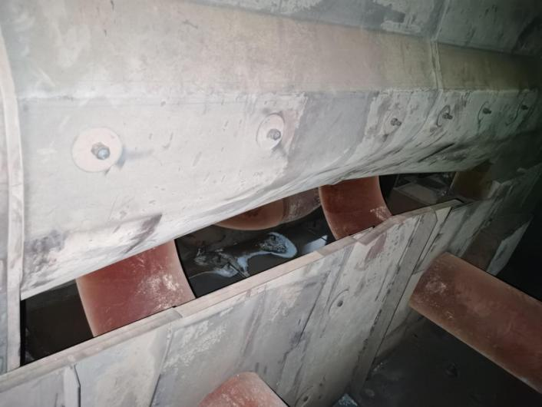
01
课题背景
河北华电石家庄热电有限公司九期为天然气热电联产工程，其匹配的余热锅炉受热面为模块化布置，沿烟气方向分为6个模块，每个模块上、下部及两侧均设有烟气阻隔板，可有效地防止烟气走廊的形成，避免影响传热效果。下部烟气阻隔板与模块之间可以上下相对滑动，满足受热模块向下膨胀的要求。在机组实际运行过程中，由于原始安装精度不高及高温下各部位膨胀不均等问题，造成下部阻隔板相互挤压严重变形，形成烟气走廊如图2，严重影响锅炉换热，还会造成底板温度升高，增加散热损失，且存在安全隐患。
图1 余热锅炉模块及底部空间
图2 九期#4余炉烟气阻隔板变形

Slide 4
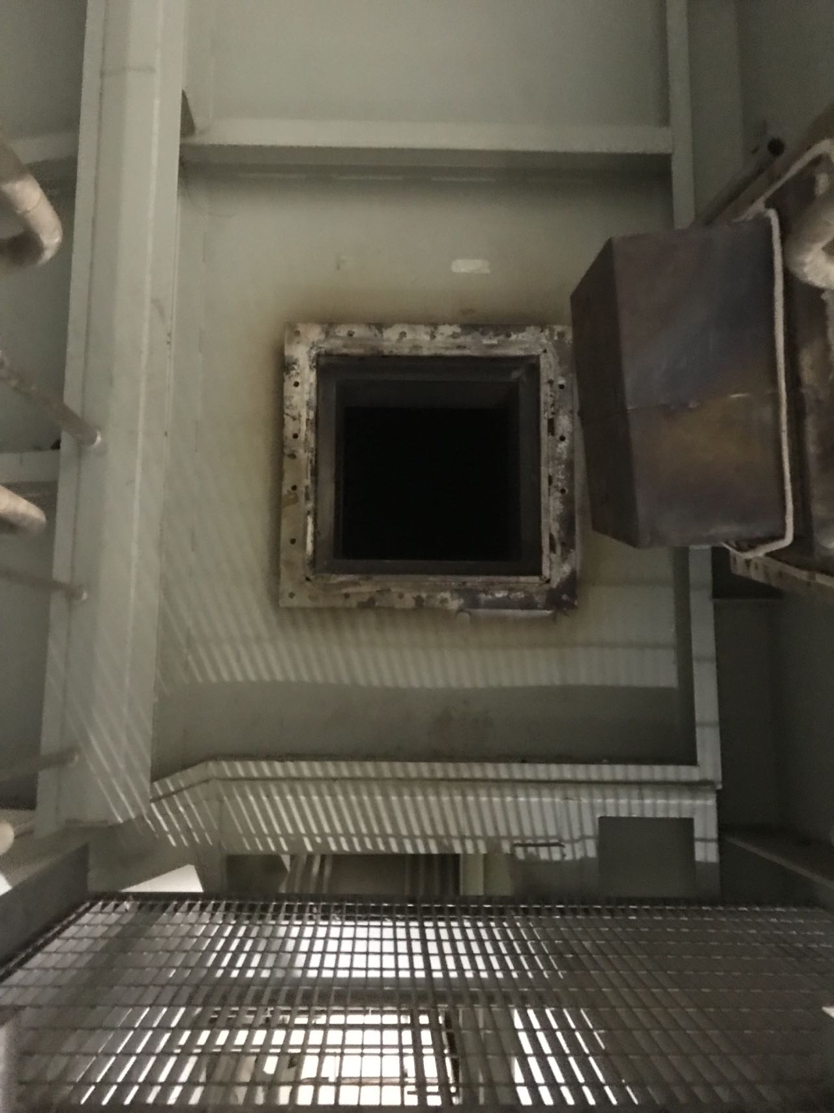
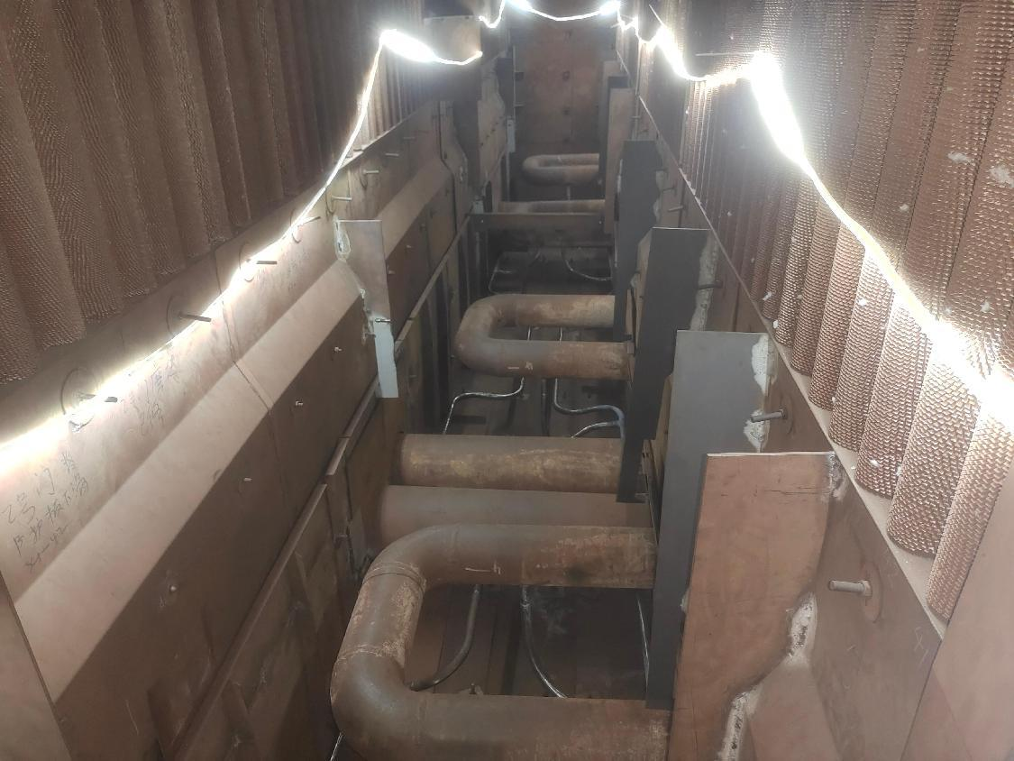
01
课题背景
余热锅炉人孔门对角线尺寸为750mm，烟气阻隔板尺寸为1000×1200mm。受人孔门尺寸限制变形的烟气阻隔板不能整体移出炉膛修理，只能在炉膛内矫正。且炉内管道交错、空间狭小，如进行暴力敲击极易损伤管道或保温内护板。为解决以上问题，特设计制作了烟气阻隔板便携矫正工具。
图3 余热锅炉炉膛人孔门
图4 余热锅炉炉膛内部空间

Slide 5
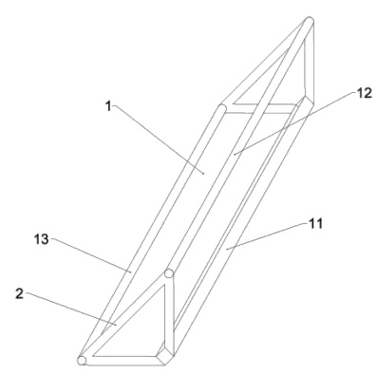
02
技术原理
首先制作两个相互对应的支撑架，支撑架是由多条边固定连接成的多边形框架。再将两个支撑架之间通过多条等长的连杆相连接，每条连杆的两端分别固定连接在两端支撑架对应的角上，两个支撑架与中间的连杆组成多面棱柱形，图5 为三棱柱示例，使用时，配合撬杠或千斤顶使用。
图5 烟气阻隔板矫正工具设计图（三棱柱）
1、连杆；11、连杆一；12、连杆二；13、连杆三；2、支撑架

Slide 6
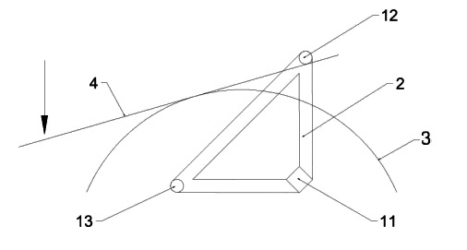
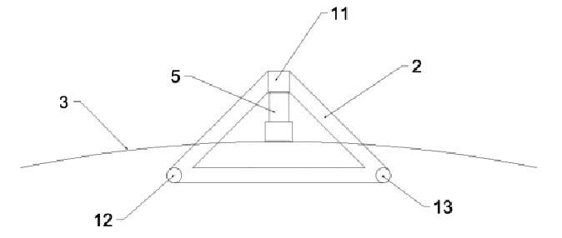
02
技术原理
1.粗修：处理变形较大的烟气阻隔板，矫正工具如图6放置，支撑架一根贴平地面，另一根垂直地面。将阻隔板弯曲部位的凸起一面向上穿入空隙，用撬杠远端抵住上部直管，利用杠杆原理向下压阻隔板，达到矫正目的。
2.精修：处理变形较小的烟气阻隔板，矫正工具如图7放置，支撑架倒扣在地面上，将阻隔板穿入空隙，将千斤顶放置在阻隔板上，顶部抵住上部直管，千斤顶加压，达到精修的目的。
图6 烟气阻隔板矫正工具粗修原理图
3、阻隔板；4、撬杠
图7 烟气阻隔板矫正工具精修原理图
5、千斤顶

Slide 7
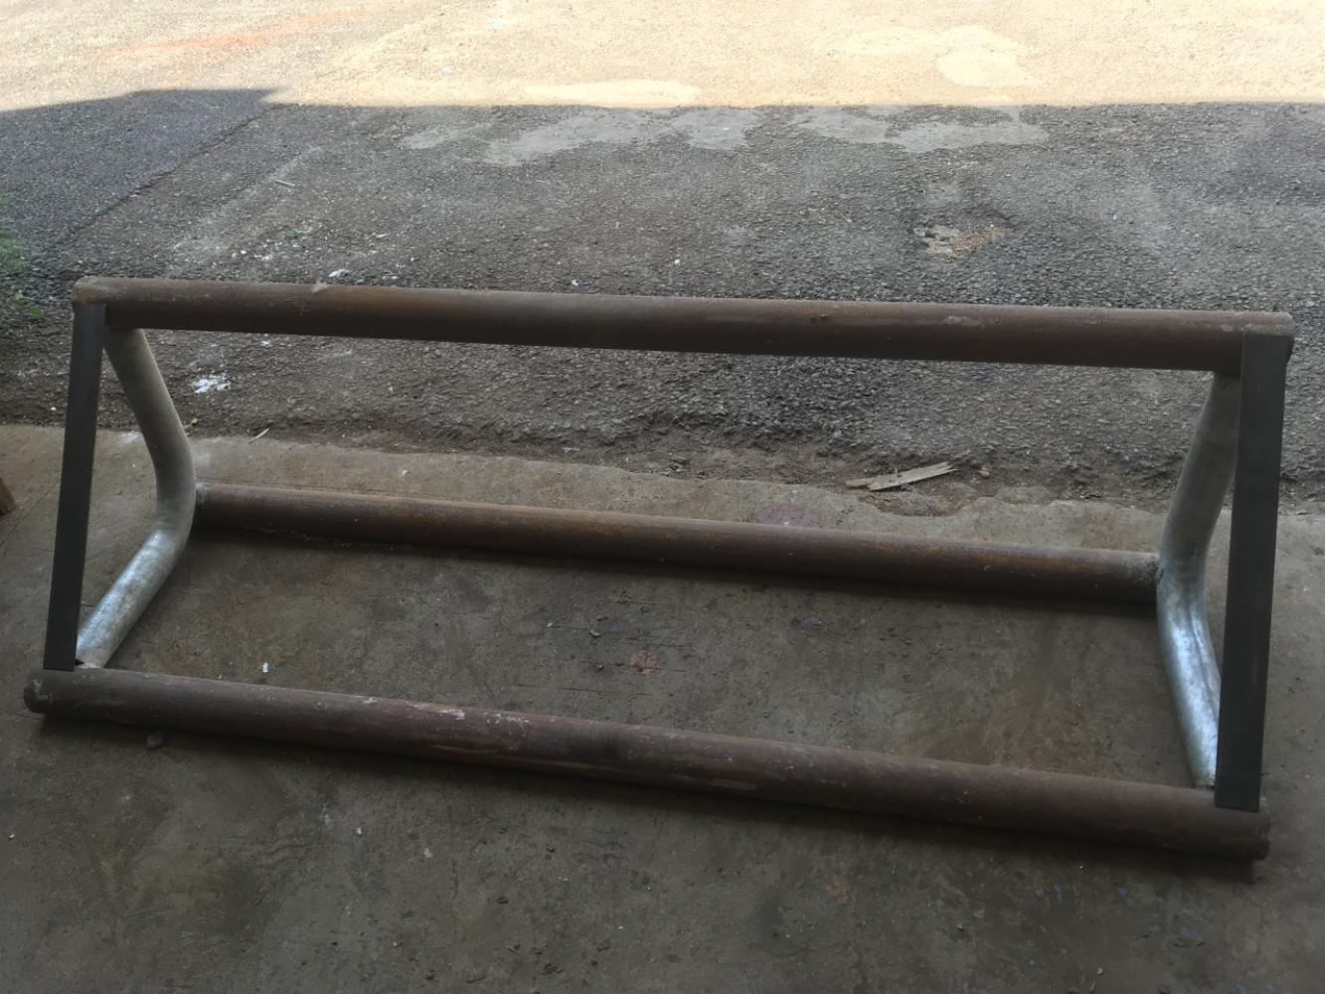
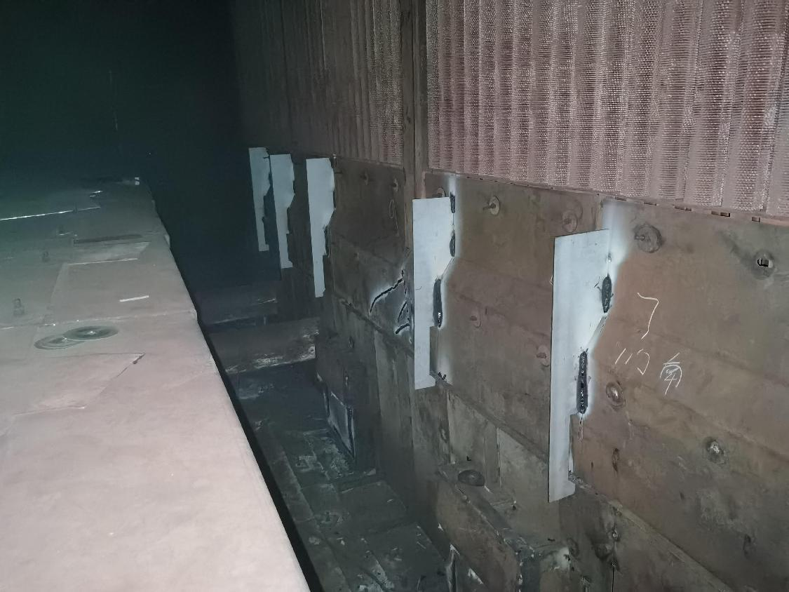
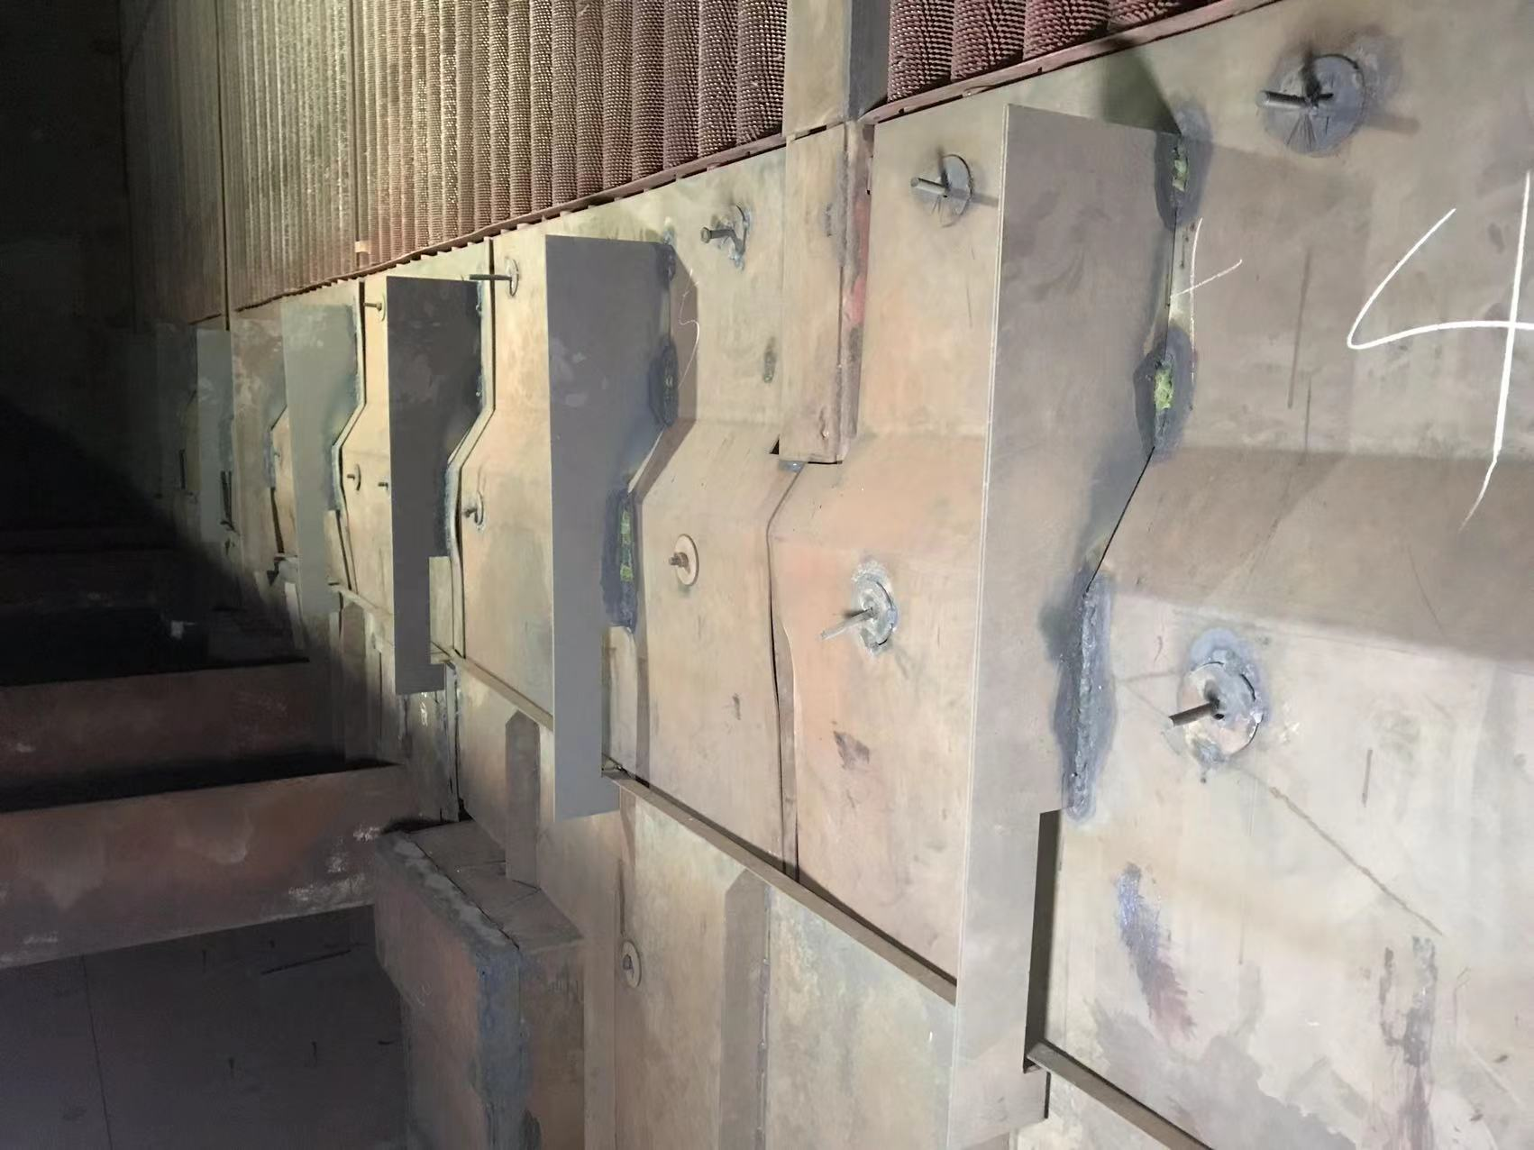
03
应用效果
检修过程中制作并使用了烟气阻隔板矫正工具如图8，使得工作效率及质量大大提高。原本一周至两周的工作量，仅需3至4天即可完成。解决了检修过程中较大尺寸的阻隔板无法进出炉膛人孔门，其受热变形后在炉膛内直接拆卸矫正的施工要求，操作简单、高效。
矫正后再配合限位板安装，图9与图10为安装后与运行一段时间后效果图，烟气阻隔板变形情况得到明显改善。
图8 烟气阻隔板矫正工具实物图
图9 余热锅炉烟气阻隔板矫正后效果图
图10 运行后烟气阻隔板复查情况图

Slide 8
04
创造效益
根据表1使用工具前与使用工具后数据统计，平均减少维修阻隔板10块/次，两台锅炉每年检修节约费用约（0.15×10×0.003×7930×30+10×1.5×500）×2≈1.7万元/年
①材料单价：不锈钢板30元/kg，密度为7930kg/m3。
②技工、焊工人工单价：500元/工日。
③修补更换材料以0.15㎡/块、厚3mm记取，消耗人工1.5工日/块
表1 2019~2023年烟气阻隔板变形情况统计表
机组 | 日期 | 变形数量 | 检修 | 使用工具
#4 | 2019.10 | 5 | √
#4 | 2020.05 | 9 | √
#4 | 2020.09 | 11 | √
#4 | 2021.03 | 19
#4 | 2021.05 | 23 | √ | √
#4 | 2021.10 | 0
#4 | 2022.02 | 1
#4 | 2022.5 | 1 | √ | √
#4 | 2023.6 | 3 | √ | √

Slide 9
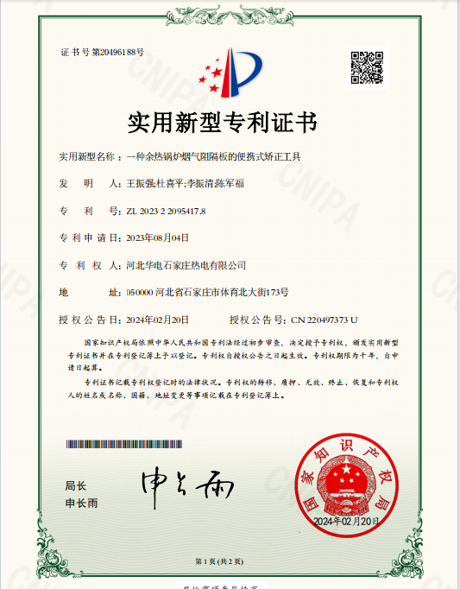
04
创造效益
此工具解决了在狭小空间内不动火的情况下对于尺寸过大或变形较大的不锈钢板无法快速矫正的技术问题，即保证了阻隔板的完整性又便于携带和移动。
对于不锈钢材质的阻隔板弹性大，人工锤击矫正难度大，使用此工具避免了采用人工锤击可能损害设备和人身的安全隐患。
此工具获得实用新型专利1项。
图10 实用新型专利证书

Slide 10


河北华电石家庄热电有限公司
感谢观看
汇报人：王振强

